Slide 1
Chřipka
Influenza virus

Slide 2
Influenza A virion
Virion diameter c.100 μm

Slide 3
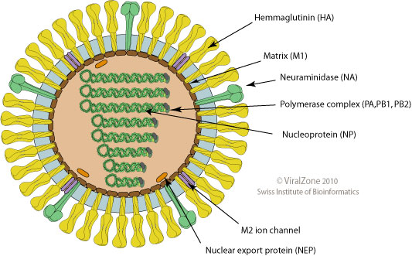
Čel: Orthomyxoviridae Influenza virus
hostitelé: ptáci, prase, člověk, kůň, pes a další obratlovci
tropizmus: epitel respiračního traktu (savci), epitel intestinálního a respiračního traktu (ptáci)
buněčné receptory: kyselina N-acetylneuraminová (kys. sialová)
velikost 80-120 nm, obalený, segmentovaný (-)ssRNA lineární genom (13,5 kb)
jediný (-)ssRNA virus replikující se v jádře
8 segmentů (velikost segmentu 890 až 2340 nt) kódujících 11 proteinů
- u viru chřipky C pouze 7 segmentů
každý RNA segment tvoří ribonukleoprotein (RNP komplex)
Taxonomie: Influenzavirus A (člověk, prase, ptáci, kůň, netopýr, pes), B (člověk, mořští savci), C (člověk, prase), D (prase, dobytek)
součástí virionu jsou i buněčné proteiny tubulin a cyklophilin A

Slide 4
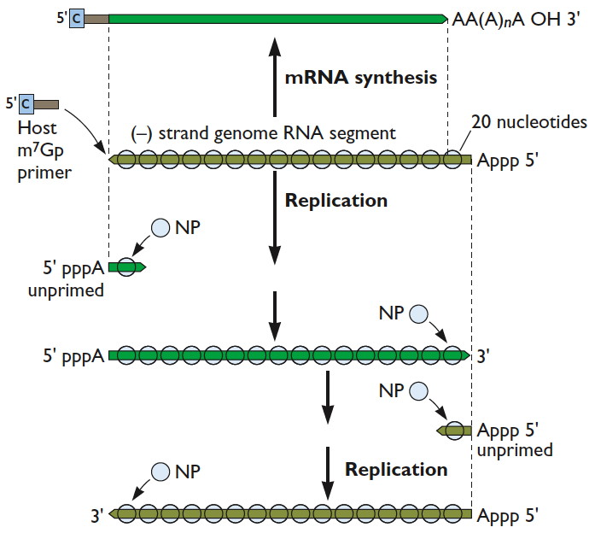
Influenza virus (transkripce a replikace)
Antigenomic RNA (+)
genomic RNA (-)

Slide 5
Strategie replikace u influenza viru
Replikace probíhá v jádře
virus se spojí hemaglutininem (HA1) k receptoru kys. sialové host. buňky a spustí endocytózu
acidifikace uvnitř endozómu (změna konformace M2-pumpování H+, strmé snížení pH) způsobí fúzi obalu viru s membránou endozómu – RNP komplex putuje k jádru
transkripce genomických segmentů virovou RNA polymerázou produkuje mRNA
současně replikace antigenomic (+)ssRNA jako templát pro syntézu nových (-)ssRNA
Obalové proteiny (HA, NA, M2) jsou translatovány na ER a transportovány do GK, kde probíhají postranslační modifikace (M2 plní opačnou roli než při vstupu do buňky-pumpuje H+ ven, aby nedošlo ke konformačním změnám HA komplexu
zbylé proteiny jsou syntetizovány na volných ribozomech v cytoplazmě
sestavení viru a pučení na plazmatické membráně (RNP komplex se akumuluje pod CM, stejně jako transmembránové proteiny HA, NA, M2, M1 protein se váže na CM, ′packaging signal′ umožní integraci osmi RNA segmentů do nového virionu
po vypučení viru přes CM je virus spojen s receptory přes HA, dokud neuraminidáza neodštěpí receptor a virus opustí buňku

Slide 6
Organizace genomu viru chřipky
Carter and Saunders, 2013

Slide 7
Strategie replikace viru chřipky (shrnutí)
Carter and Saunders, 2013

Slide 8
Infekce vyvolané orthomyxoviry
Chřipka A (lidé a zvířata), B (lidé, sporadická onemocnění s lehčím průběhem), C-nezařazen, D-
Pandemie člověka:
AH1N1(1918) – španělská, zemřelo až 40 mil. lidí
AH2N2 1957/58 ('asijská' chřipka,) >1 mil. lidí
AH3N2 1968/70 ('hongkongská' chřipka,) >1 mil. lidí
AH1N1 1977 ('ruská' chřipka)
všechny pandemické kmeny měly vloženy do svého genomu charakteristické úseky genomu ptačích chřipkových virů; vznikly tedy reasortací ptačích a savčích kmenů při koinfekci vnímavého hostitele (obvykle prasete jako tzv. 'mixing vessel').
Epidemiologie: sezónní charakter, epidemie (více jak 2000 nemocných na 100 000 obyvatel), v ČR podlehne chřipce 2000-3000 osob ročně
5-15% akutních infekcí hor. cest dýchacích, avšak až 80% komplikací
Patogenita: určována povrchovými antigeny:
Hemaglutininy H (18 subtypů) – vazba na povrch vnímavých buněk hor. cest dýchacích (H1, H2 a H3 u lidí)
Neuraminidáza N (11 subtypů) - umožňuje vniknutí viru do cytoplazmy a po syntéze nových virionů také opuštění hostitelské buňky
Antigenní drift – drobná změna ve struktuře některých povrchových antigenů, kombinace H a N zůstává shodná (sezónní charakter)
Antigenní shift – úplná změna antigenu H nebo N nebo obou – nepromořená populace-pandemie, interval asi 20 let

Slide 9
Infekce vyvolané orthomyxoviry
Přenos: kapénkově (vysoce nakažlivé onemocnění)
Inkubační doba: od vniknutí do organizmu k prvním příznaků trvá 24 až 48 hodin (nakažený člověk je zdrojem infekce ještě před vznikem prvních příznaků)
Klinický obraz: náhlý začátek - vysoká horečka (i přes 40°C, zimnice, bolest hlavy, svalů a kloubů), bolestivý suchý kašel, nechutenství, u malých dětí zvracení, průjem, někdy febrilní křeče
Komplikace: primární virová pneumonie (při srdečním onemocnění), bakteriální superinfekce pneumokoky nebo hemofily (záněty středouší u dětí nebo obličejových dutin u dospělých, bakteriální pneumonie), myokarditida
Rizika: osoby starší 65 let (s chronickým onemocněním), gravidní ženy, imunokompromitovaní lidé
Prevence:
(1) Vakcinace – inaktivovaná trivakcína (2 subtypy chřipky A a 1 subtyp chřipky B), každoročně, složení se mění na základě cirkulujících kmenů, obvykle 1 dávka
(2) Hygiena – mytí rukou, výměna kapesníků, izolace pacienta

Slide 10
Infekce vyvolané orthomyxoviry
Diagnostika: izolace viru na TK nebo kuřecích embryích (výtěr z nasofaryngu), určení kmenů (HIT), sérologie (KFR, HIT), RT-PCR
Léčba: symptomatická (paracetamol, antitusika)
Antivirotika (léčba/profylaxe): léčba nejpozději do dvou dnů od počátku onemocnění
Blokátory proteinového kanálku M chřipkového viru A- zástava replikace virů
Inhibitory neuraminidázy – znemožňují virům opustit hostitelskou buňku (zanamivir-Relenza/inhalátor/dospělí; Oseltamivir-Tamiflu/tobolky/děti)
Národní protipandemický plán – organizační opatření, jak postupovat v případě vzniku chřipkové pandemie (pandemická vakcína, zásoba antivirotik a jejich distribuce)

Slide 11
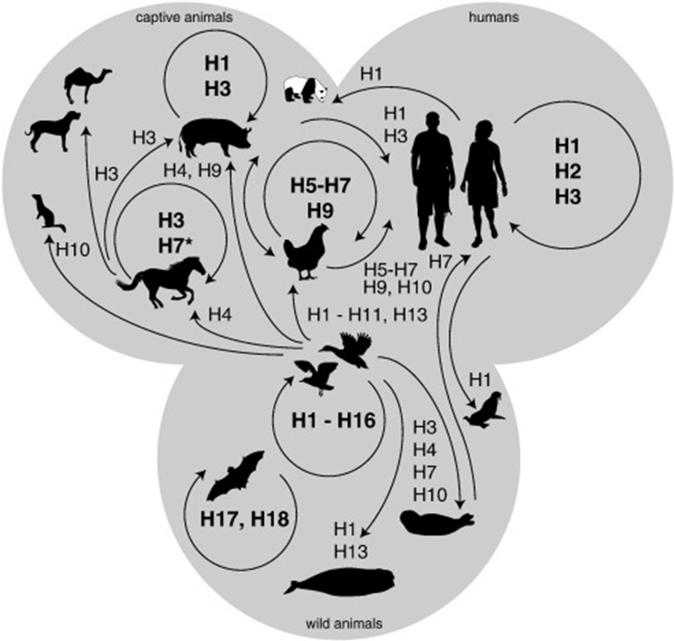
Hostitelé chřipky ve vztahu k hemaglutininu
A/swine/South Dakota/152B/2009 (H1N2)

Slide 12
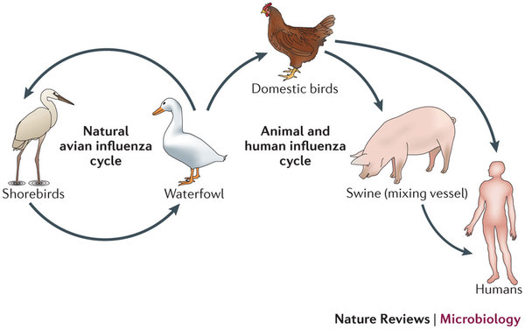
Cirkulace chřipky u obratlovců

Slide 13
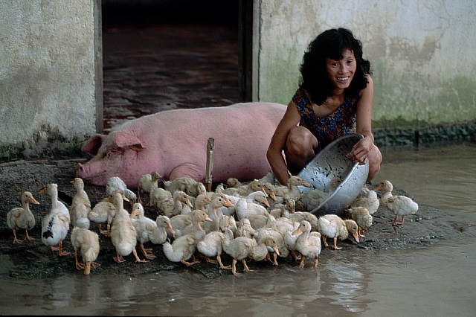
Cirkulace chřipky u obratlovců
Mixing vessel
Foto:profimedia.cz

Slide 14
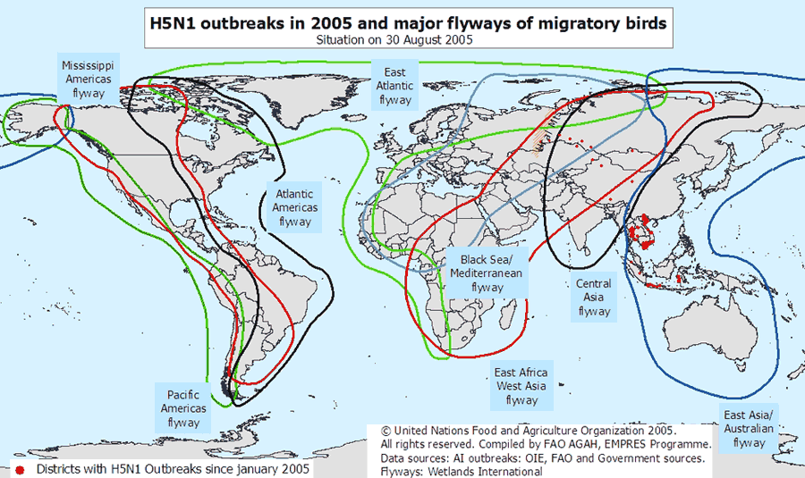
Role of migratory birds in spread of H5N1

Slide 15
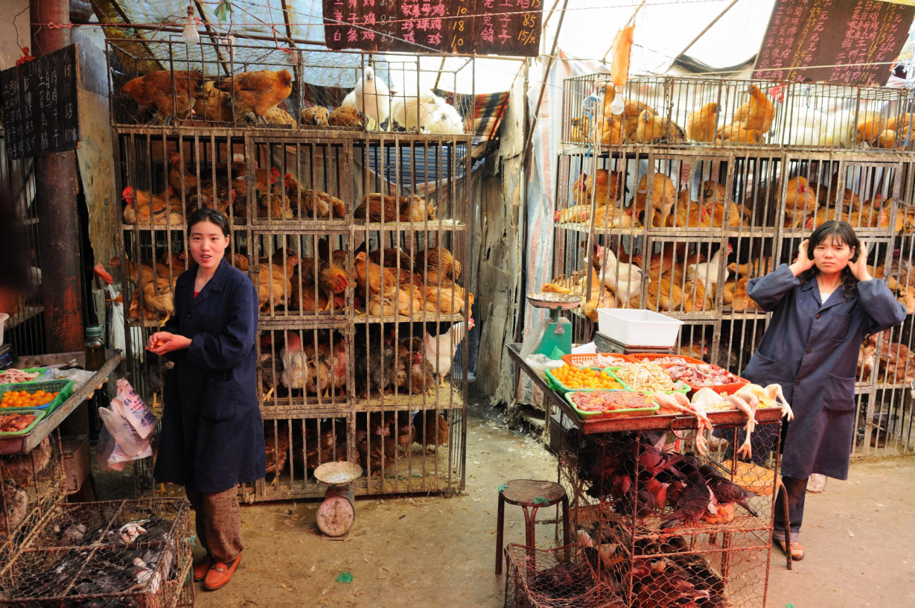
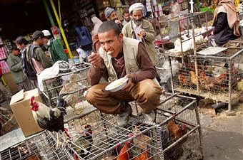
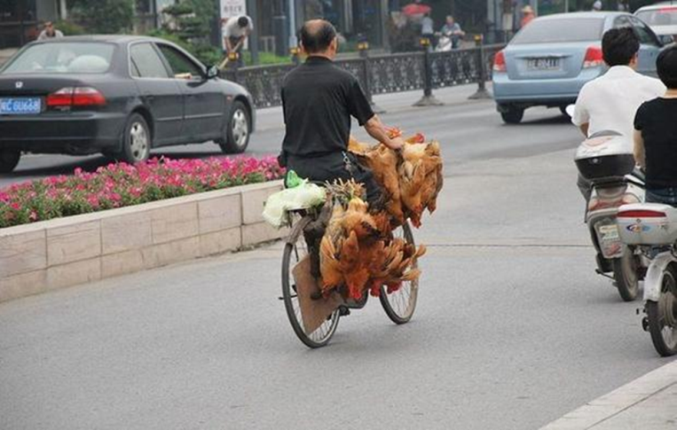
Live animal (wet) markets
Dlouhodobé epidemické a pandemické riziko představuje úzký kontakt lidí s drůbeží, prasaty a dalšími obratlovci v jihovýchodní Asii (společné příbytky, kontakt mezi ptáky a prasaty).

Slide 16
High pathogenic and low pathogenic bird influenza

Slide 17
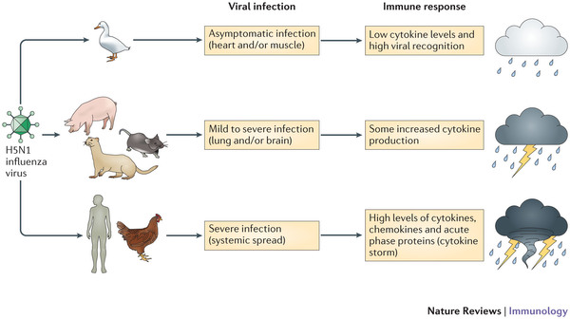
Response of immune system to H5N1 infection

Slide 18
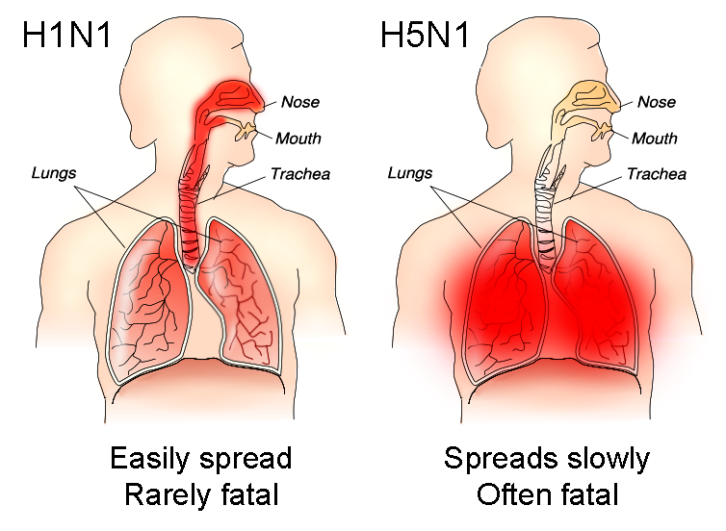
Rozdíl v klinické manifestaci u H1N1 a H5N1

Slide 19
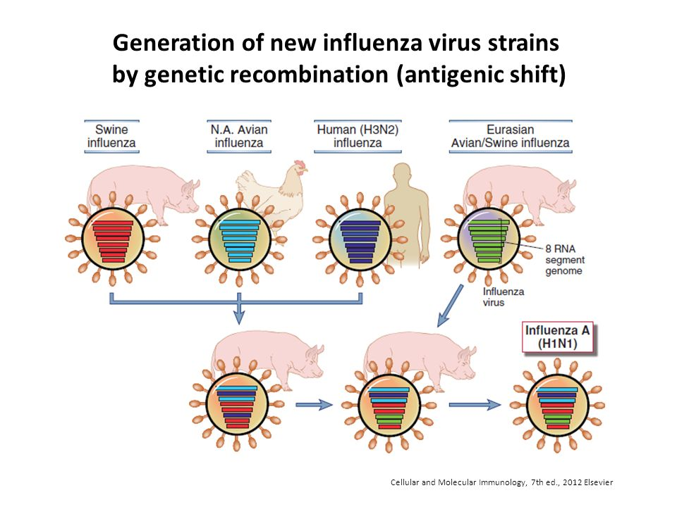
Evolution of H1N1 (2009)

Slide 20
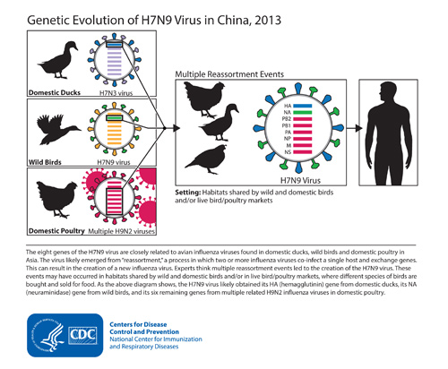
Evolution of H7N9 (2013)

Slide 21
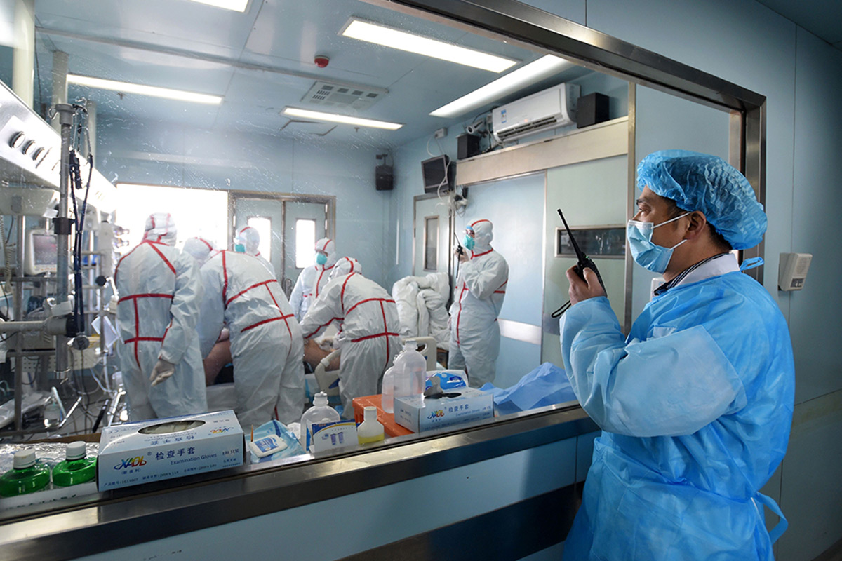
Precautions (safety measures): H7N9, hospital, China

Slide 22
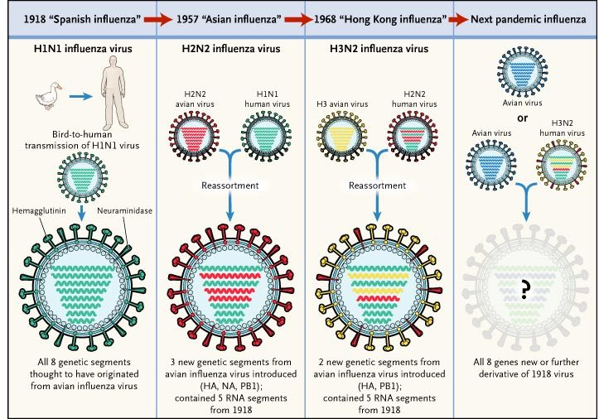
Influenza pandemics (history)

Slide 23
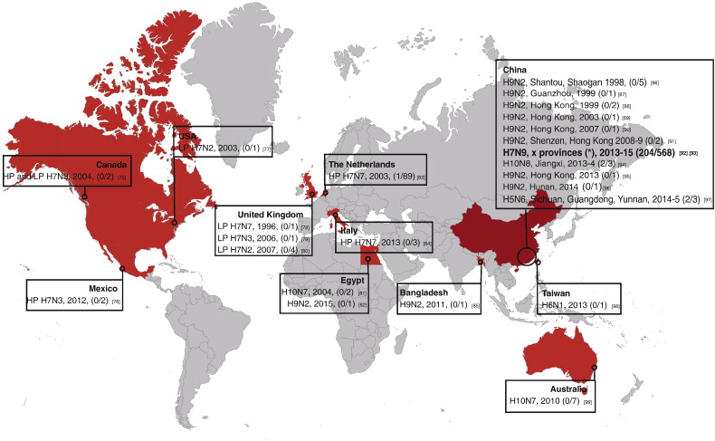
Výskyt H9N2, H7N7, H5N6

Slide 24
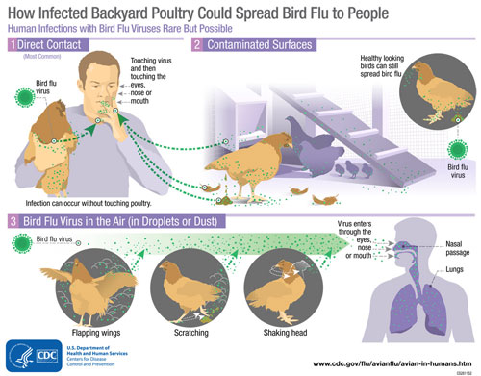
Source of infection

Slide 25
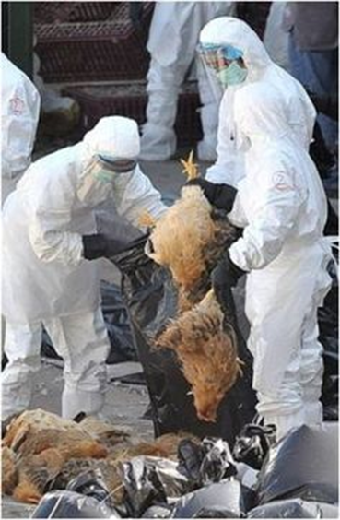
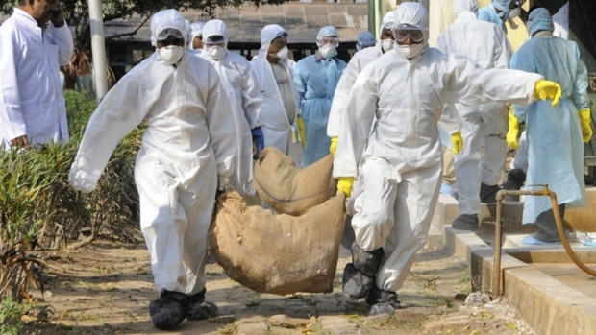
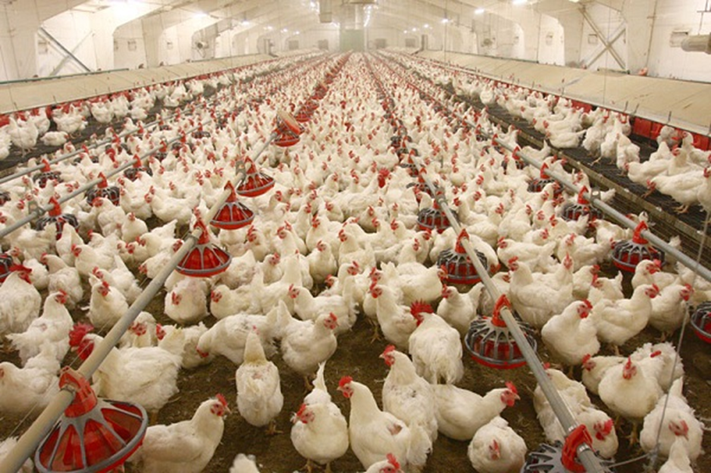
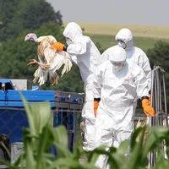
Preventive measures: 'culling'

Slide 26
Chřipka H1N1: porovnání pandemických kmenů 1918: španělská chřipka 2009: mexická (prasečí) chřipka
1918: 50 mil. obětí
2009: 18 tis. obětí (přes 70 zemí)
Zdroj H1N1 (1918): formalínem fixovaná plicní tkáň, oběť chřipky (Aljašský permafrost) - reverzní genetika
Společné: mladí zdraví lidé ('cytokine storm')
Rozdíl: H1N1 (2009) – gastrointestinální diskomfort a zvracení u 40% případů
Genetický rozdíl/změny v AMK: hemaglutinin, neuraminidáza a polymeráza (PB1, PB2 proteiny)
výrazně přispěli k významné virulenci španělské chřipky
HA (1918) se efektivněji váže na alfa2-6-glykan receptor kys. sialové než jiné pandemické kmeny-vazebná kapacita HA k receptoru kys. sialové je klíčové z hlediska patogenity
efektivní kooperace mezi povrchovými HA a NA
PB1 (1918) - vyšší transkripční aktivita

Slide 27
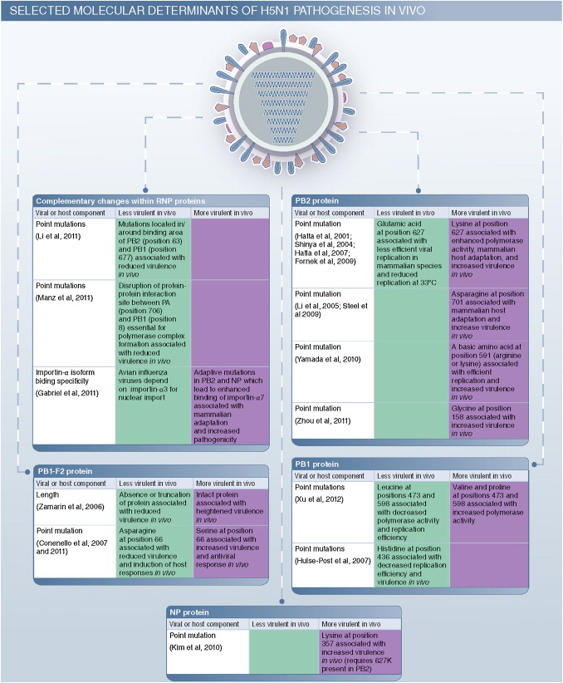
Molecular determinants of H5N1 pathogenesis in vivo
Notes:
J.A. Belser, X. Lu, T.R. Maines, C. Smith, Y. Li, R.O. Donis, J.M. Katz, T.M. Tumpey
Pathogenesis of avian influenza (H7) virus infection in mice and ferrets: enhanced virulence of Eurasian H7N7 viruses isolated from humans
Journal of Virology, 81 (20) (2007), pp. 11139–11147
Abstract
Before 2003, only occasional case reports of human H7 influenza virus infections occurred as a result of direct animal-to-human transmission or laboratory accidents; most of these infections resulted in conjunctivitis. An increase in isolation of avian influenza A H7 viruses from poultry outbreaks and humans has raised concerns that additional zoonotic transmissions of influenza viruses from poultry to humans may occur. To better understand the pathogenesis of H7 viruses, we have investigated their ability to cause disease in mouse and ferret models. Mice were infected intranasally with H7 viruses of high and low pathogenicity isolated from The Netherlands in 2003 (Netherlands/03), the northeastern United States in 2002-2003, and Canada in 2004 and were monitored for morbidity, mortality, viral replication, and proinflammatory cytokine production in respiratory organs. All H7 viruses replicated efficiently in the respiratory tracts of mice, but only Netherlands/03 isolates replicated in systemic organs, including the brain. Only A/NL/219/03 (NL/219), an H7N7 virus isolated from a single fatal human case, was highly lethal for mice and caused severe disease in ferrets. Supporting the apparent ocular tropism observed in humans following infection with viruses of the H7 subtype, both Eurasian and North American lineage H7 viruses were detected in the mouse eye following ocular inoculation, whereas an H7N2 virus isolated from the human respiratory tract was not. Therefore, in general, the relative virulence and cell tropism of the H7 viruses in these animal models correlated with the observed virulence in humans. Copyright © 2007, American Society for Microbiology. All Rights Reserved

Slide 28
HPAI klinické projevy

Slide 31
HPAI, January 2006

Slide 32
HPAI v Dunajské deltě, říjen 2005
–––
–––
–––
–––

Slide 33
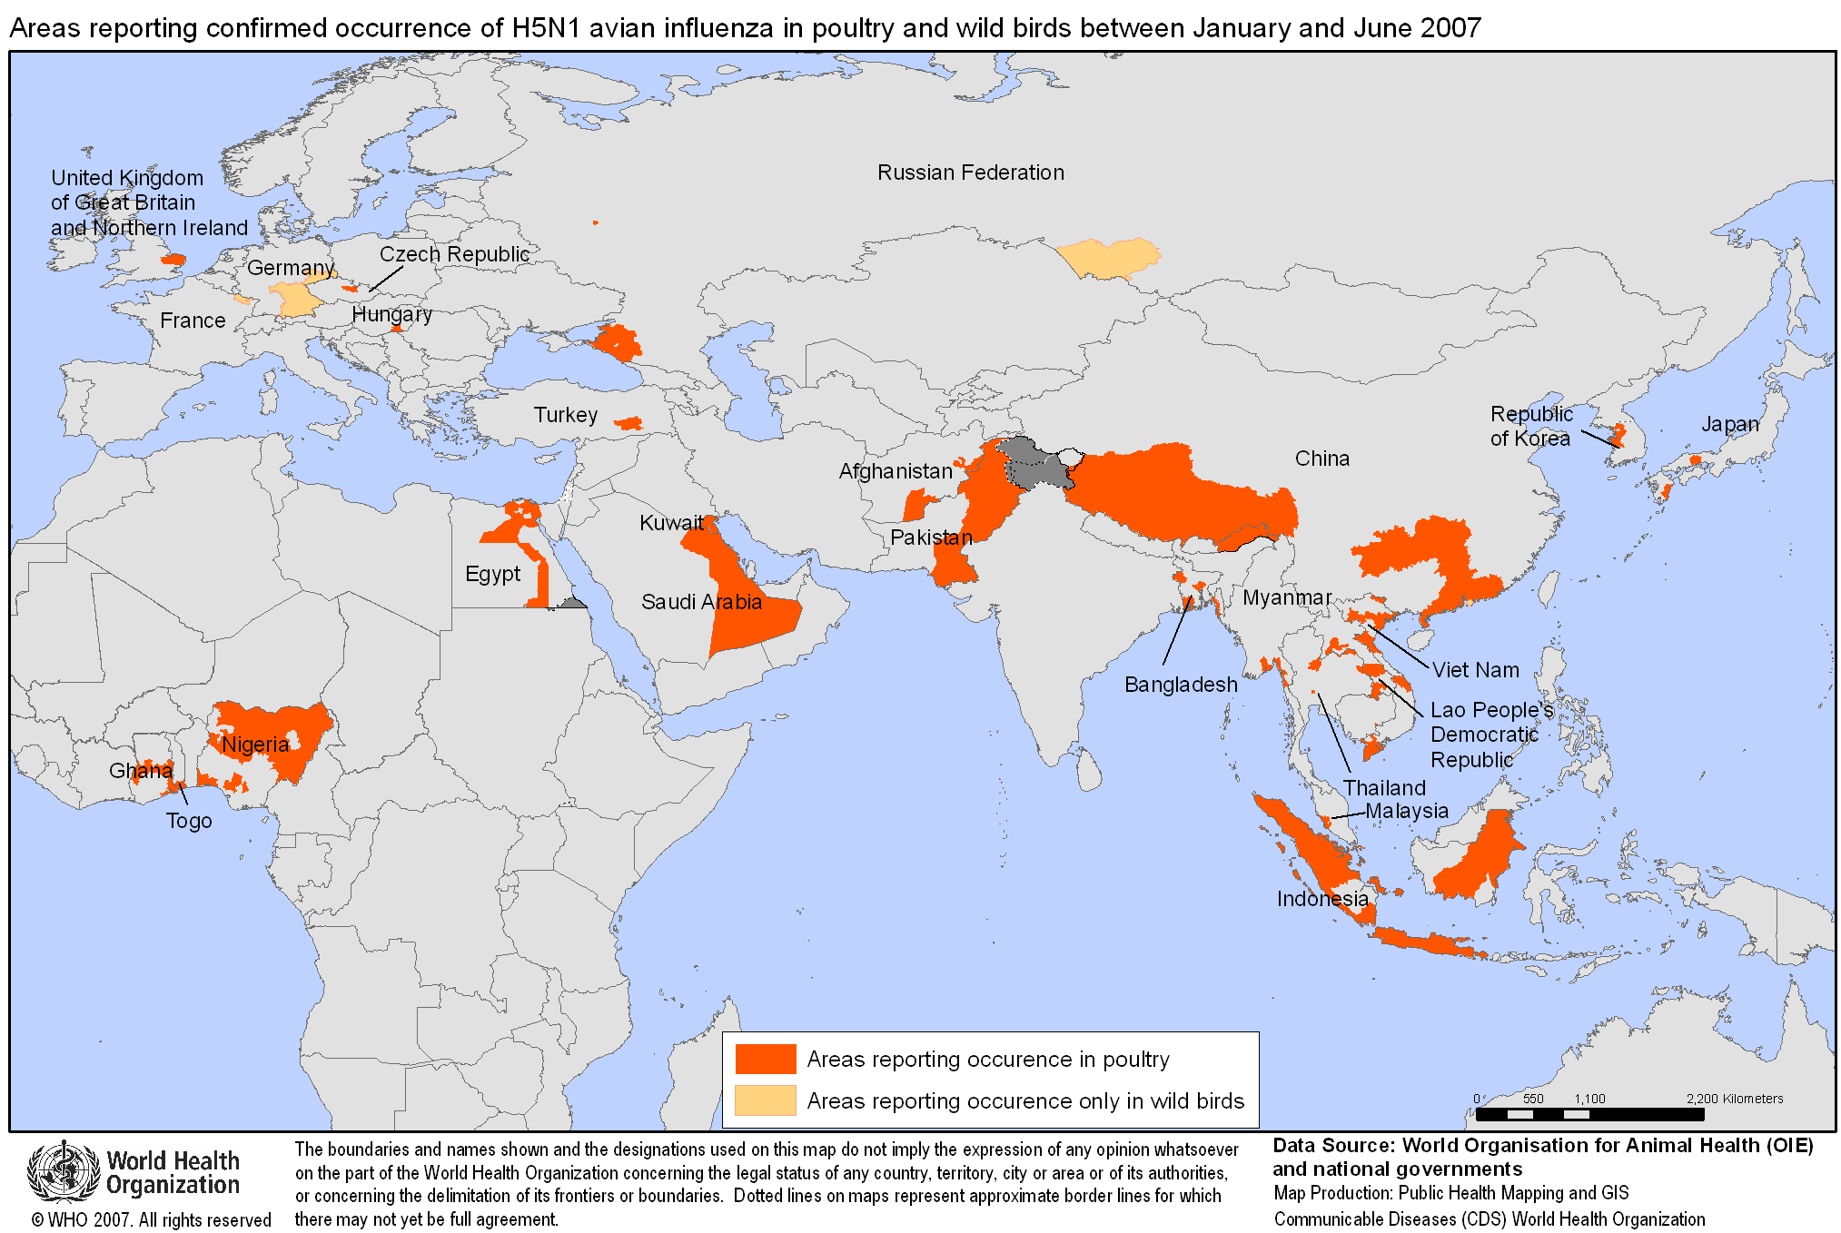
H5N1, leden až červen 2007

Slide 34
První případ HPAI H5N1 v Česku: labuť v Hluboké n.Vlt., 27. březen 2006

Slide 35
Summary of the H5N1 spread chronology (as of 31 January 2006)
Since 1996: HPAI H5N1 virus circulates in SE. Asia
Since late 2003: circulation greatly activated in that area
April-May 2005: Qinghai + Xinjiang provinces, N.China
July 2005: Novosibirsk region, Asian Russia
July to August 2005: Kazakhstan, Tibet, Mongolia
August 2005: Altai, Kurgan, Omsk, Tyumen regions, Asian Russia, and Chelyabinsk region in southern Ural (at the limits of Europe)
October 2005: Turkey, Romania, Croatia, European Russia, Crimea
November 2005: Kuwait
January 2006: Cyprus, Iraq, Saudi Arabia

Slide 36
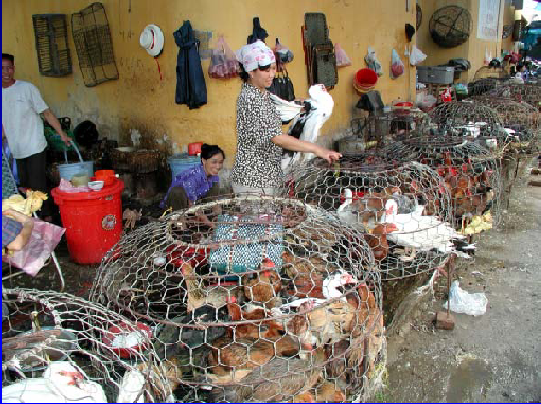
HPAI risk for humans: live poultry markets
T. Uyeki (CDC)

Slide 37
Origin of pandemic influenza (Nicholson et al. 2003)
Pig as a "mixing vessel"
_______

Slide 38
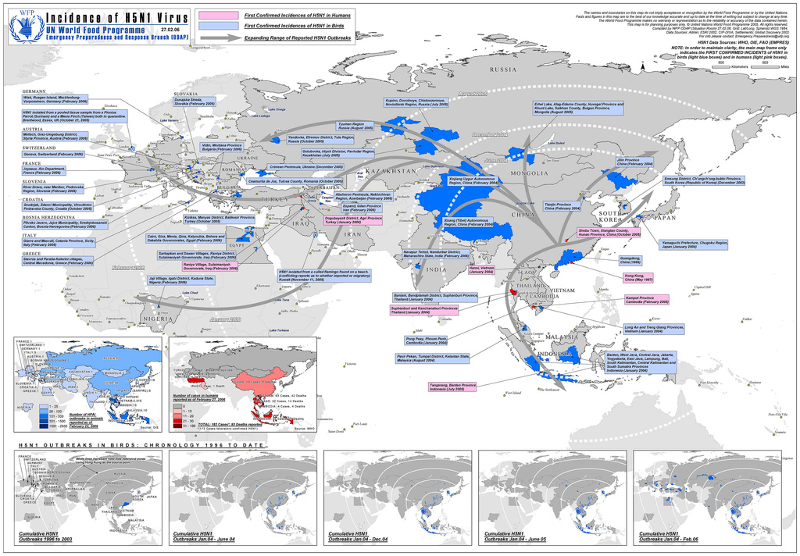
Worldwide circulation of H5N1

Slide 39
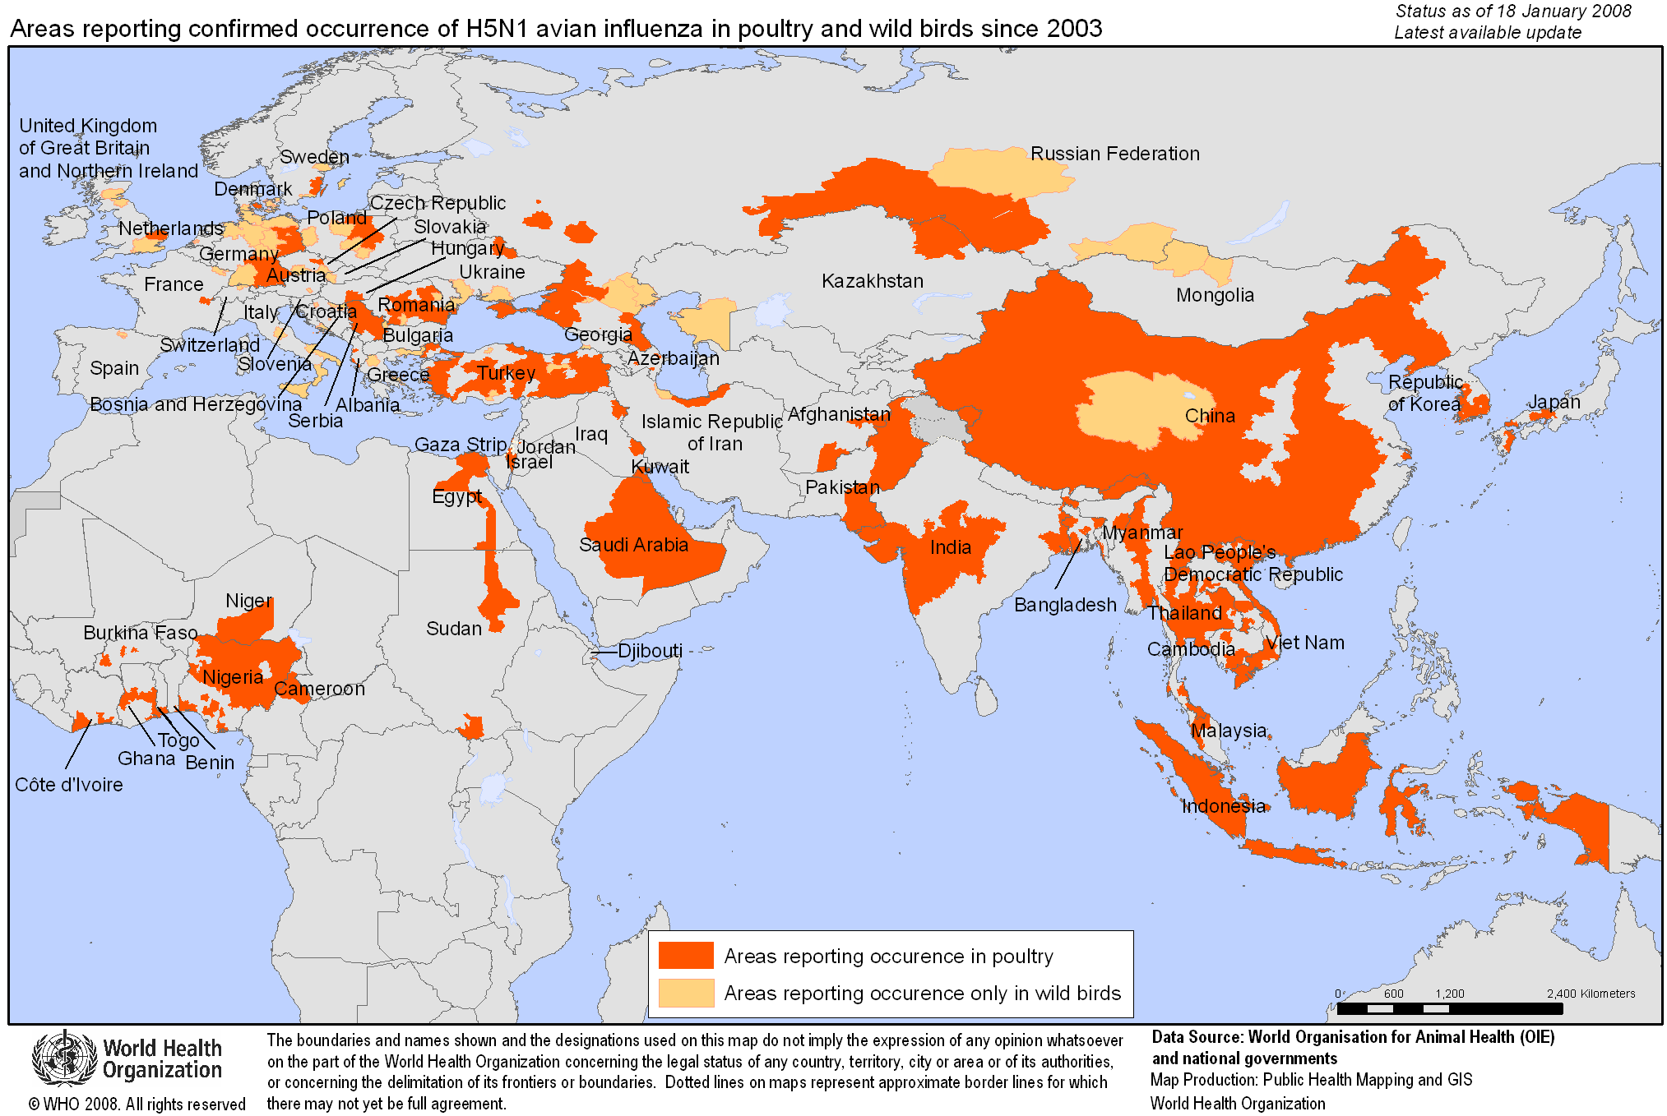
Cirkulace H5N1

Slide 40
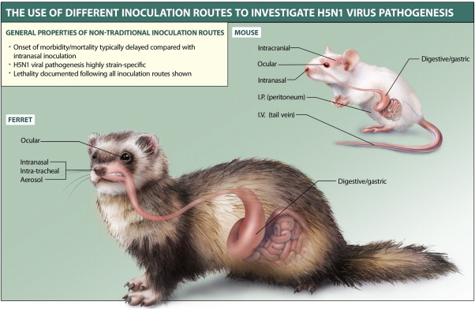
Animal model for experimental infection of influenza viruses

Slide 41
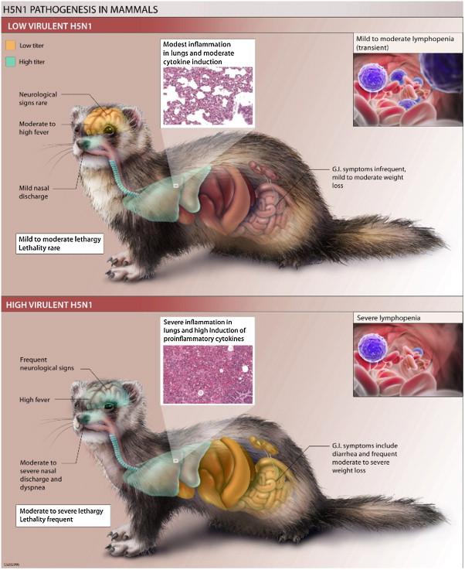
H5N1 in experimental model

Slide 42
Molecular determinants of H5N1 pathogenesis in vivo
Notes:
J.A. Belser, X. Lu, T.R. Maines, C. Smith, Y. Li, R.O. Donis, J.M. Katz, T.M. Tumpey
Pathogenesis of avian influenza (H7) virus infection in mice and ferrets: enhanced virulence of Eurasian H7N7 viruses isolated from humans
Journal of Virology, 81 (20) (2007), pp. 11139–11147
Abstract
Before 2003, only occasional case reports of human H7 influenza virus infections occurred as a result of direct animal-to-human transmission or laboratory accidents; most of these infections resulted in conjunctivitis. An increase in isolation of avian influenza A H7 viruses from poultry outbreaks and humans has raised concerns that additional zoonotic transmissions of influenza viruses from poultry to humans may occur. To better understand the pathogenesis of H7 viruses, we have investigated their ability to cause disease in mouse and ferret models. Mice were infected intranasally with H7 viruses of high and low pathogenicity isolated from The Netherlands in 2003 (Netherlands/03), the northeastern United States in 2002-2003, and Canada in 2004 and were monitored for morbidity, mortality, viral replication, and proinflammatory cytokine production in respiratory organs. All H7 viruses replicated efficiently in the respiratory tracts of mice, but only Netherlands/03 isolates replicated in systemic organs, including the brain. Only A/NL/219/03 (NL/219), an H7N7 virus isolated from a single fatal human case, was highly lethal for mice and caused severe disease in ferrets. Supporting the apparent ocular tropism observed in humans following infection with viruses of the H7 subtype, both Eurasian and North American lineage H7 viruses were detected in the mouse eye following ocular inoculation, whereas an H7N2 virus isolated from the human respiratory tract was not. Therefore, in general, the relative virulence and cell tropism of the H7 viruses in these animal models correlated with the observed virulence in humans. Copyright © 2007, American Society for Microbiology. All Rights Reserved

Slide 43
Live bird (poultry) markets

Slide 44
High pathogenic and low pathogenic bird influenza

Slide 45
Response of immune system to H5N1 infection

Slide 47
Evolution of H1N1 (2009)

Slide 48
Evolution of H7N9 (2013)

Slide 49
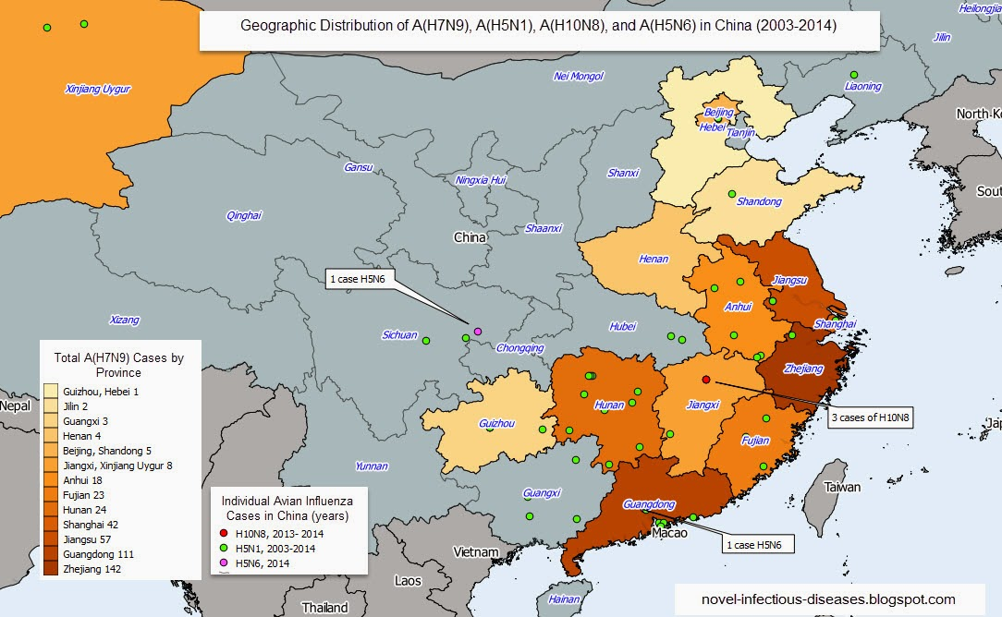
Geographic localization of H7N9, H5N1, H10N8, H5N6

Slide 50
Influenza pandemics

Slide 51
Výskyt H9N2, H7N7, H5N6

Slide 52
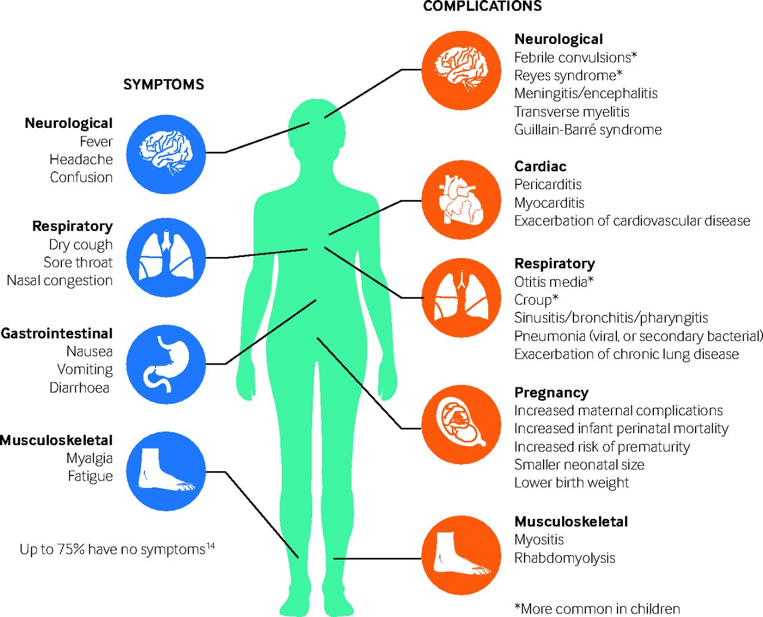
Main symptoms and complications of flue

Slide 53
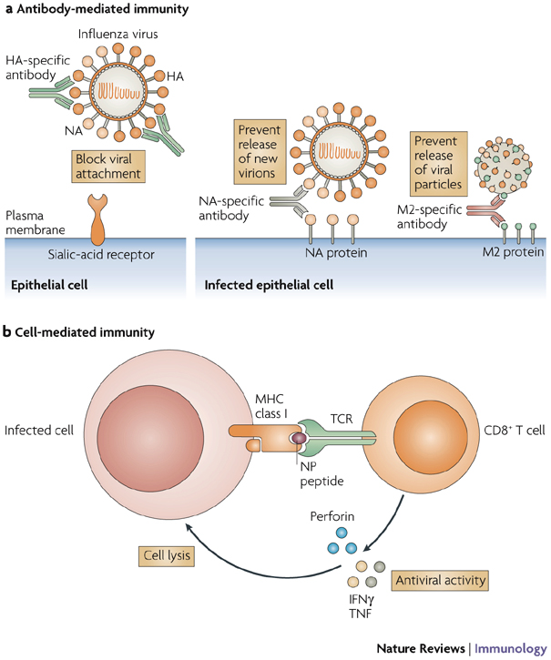

Slide 54
Source of infection

Slide 55
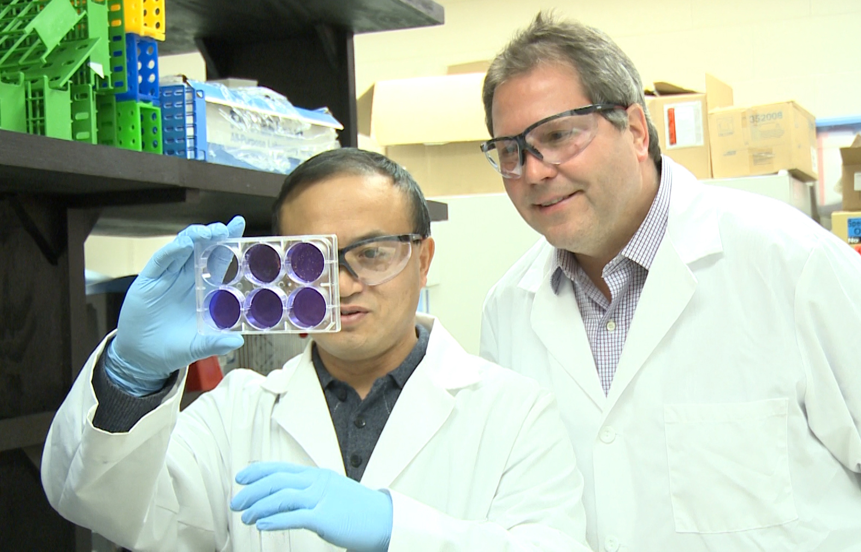
Laboratory diagnostics

Slide 56
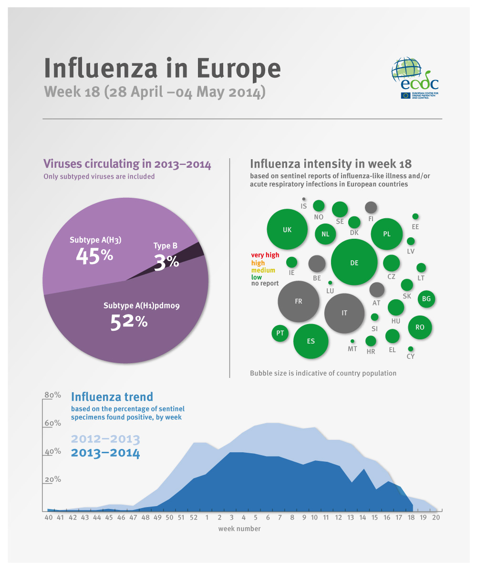
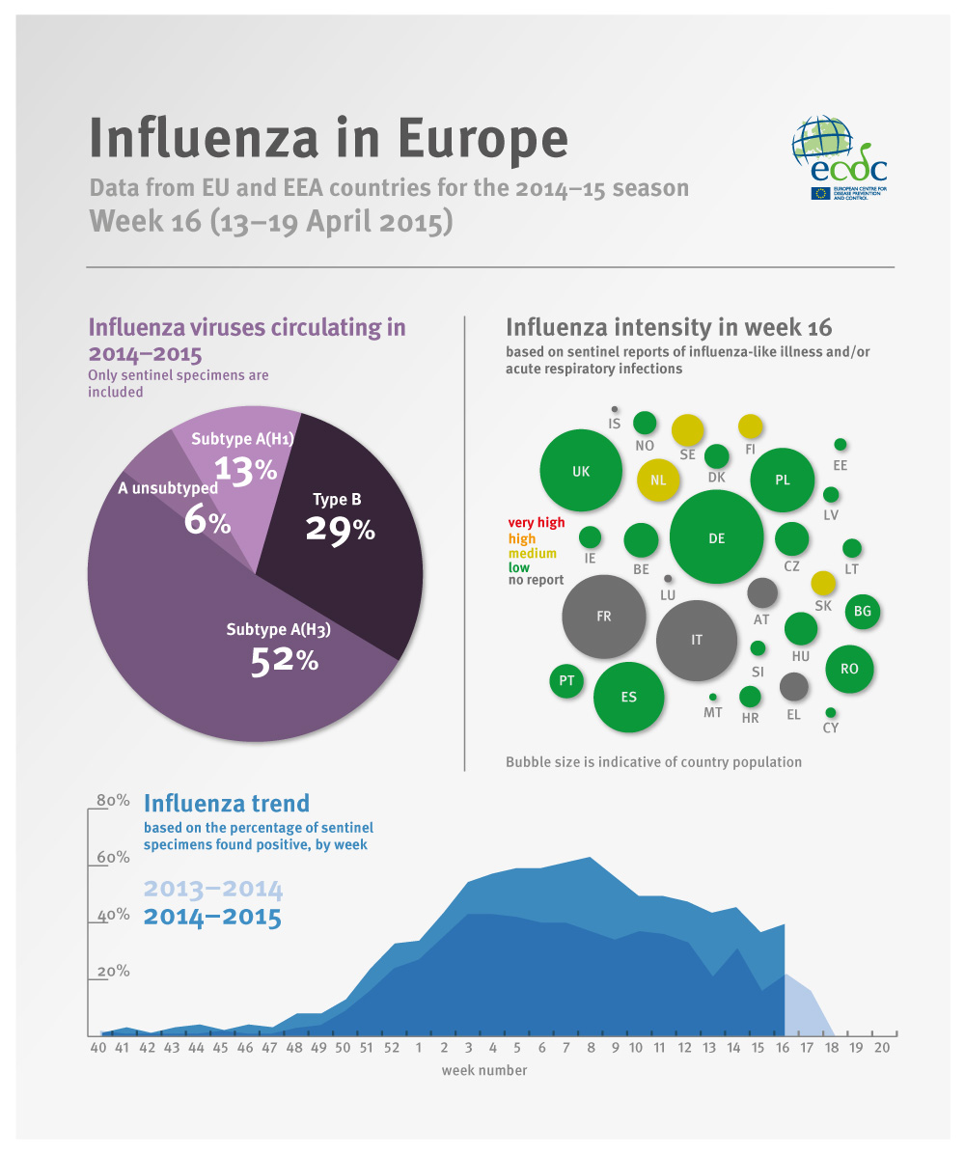
Distribuce chřipkových virů v Evropě

